Slide 1
14.4 洛伦兹变换
一、洛伦兹变换
在两参考系中的时间间隔、空间间隔的变换关系
洛仑兹速度变换
二、由洛仑兹变换看相对论时空观
同时性的相对性
时间延迟
长度收缩

Slide 2






一、洛伦兹变换
y'
y
u
( x', y', z', t' )
S'
在t = t′＝0 时刻， S , S′ 原点重合
S
事件
( x , y , z , t )
u t
x'
x
O'
O
z'
z
线性变换关系
其中，a₁ a₂ b₁ b₂ 待定系数
原点O′ ：
S’ 系中 x′ =0 ；S 系中 x = ut

Slide 3

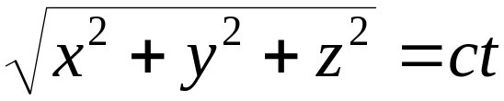




y'
y
( x , y , z , t )
( x', y', z', t' )
u
在t = t ′ ＝0 时刻， S , S′ 原点重合
S'
S
P
x'
x
O'
O
z'
z
线性变换关系
S 系
S'系

Slide 4

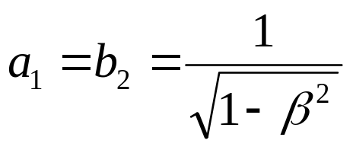
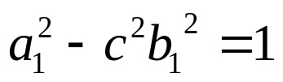

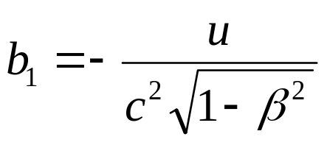
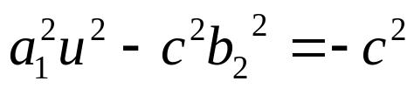
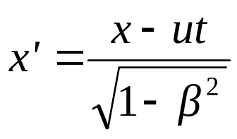
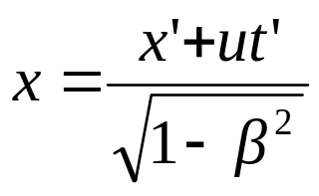




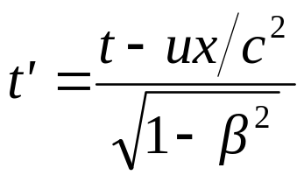
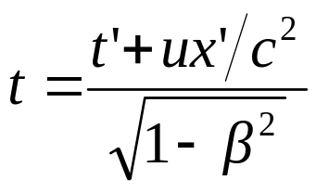
等式对于任意 x、 t 的都成立，两边对应项相等
逆变换

Slide 5
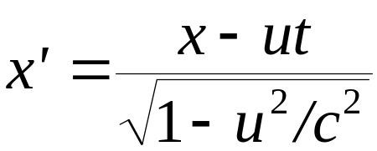

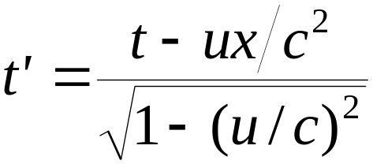



讨论
(1) 当u << c 洛伦兹变换简化为伽利略变换式
u << c
绝对时空观是低速情况下，相对论时空观的近似。
(2) 光速是各种物体运动的一个极限速度
虚数
任何物体的运动都不会超过光速

Slide 6










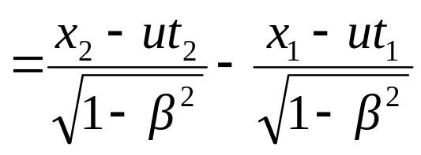
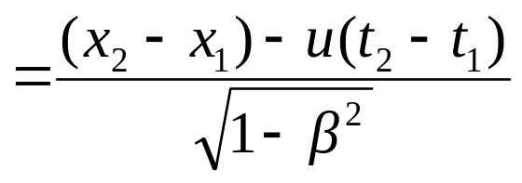
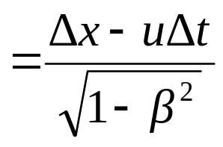

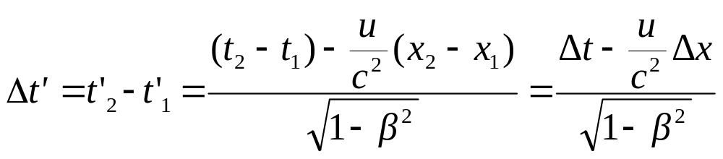
(3) 两事件在S、S’系中的时间间隔、空间间隔的变换关系
事件1
事件2
空间间隔
时间间隔

Slide 7
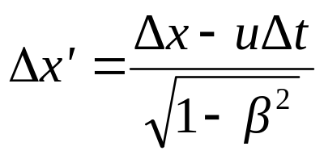

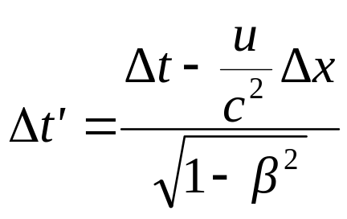
(3) 两事件在S、S′系中的时间间隔、空间间隔的变换关系
事件1
事件2
空间间隔
时间间隔
伽利略变换
洛伦兹变换 Δ t′还与Δ x 有关
反映了空间、时间并非相互独立。

Slide 8



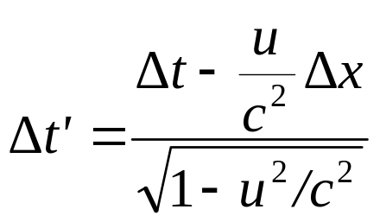

例
北京上海相距 1000 km，北京站的甲车先于上海站的乙车 1.0×10 ⁻³ s 发车。现有一艘飞船沿从北京到上海的方向从高空掠过，速率恒为 u = 0.6 c 。
求
飞船系中测得两车发车的时间间隔，哪一列先开?
u = 0.6 c
甲
乙
北京站
x
上海站
x₁ < x₂
事件1 ( x₁ ， t₁ ) 事件2 ( x₂ ， t₂ )
解
地面系
两独立事件的时序时序颠倒
飞船系

Slide 9
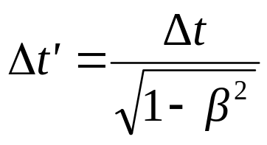

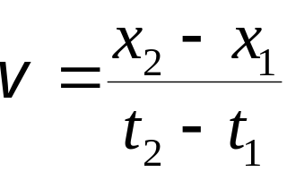
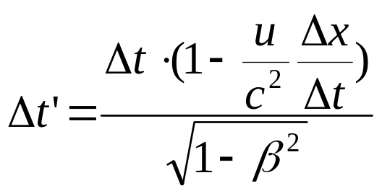
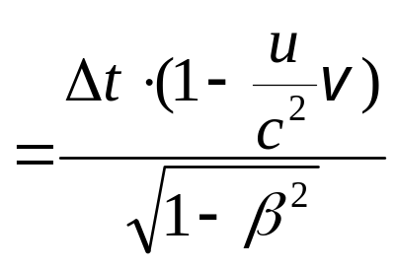
关于时序的讨论
Δ t′ 与 Δ x 是否同号
?
同地发生的两事件的时序不能颠倒
Δ t′ 与Δ x同号
，时序不变
v
因果事件时序不能颠倒
S
x
子弹平均速度
（x₁ , t₁）
（x₂ , t₂）
Δt′ 与Δx同号
时序不变

Slide 10
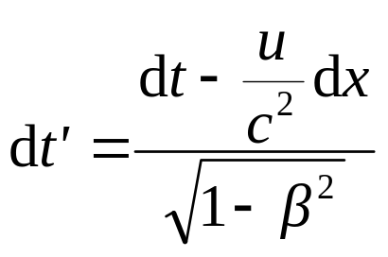
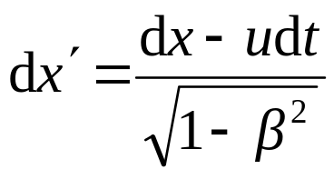


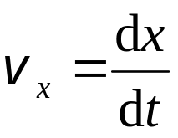
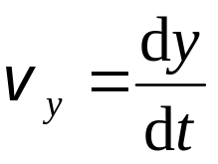
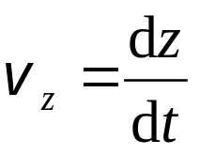
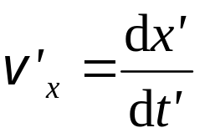
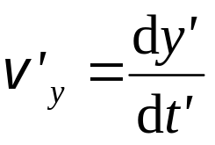
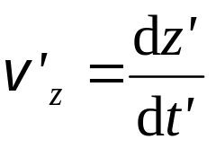
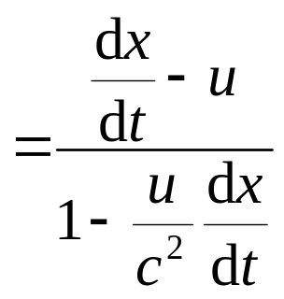
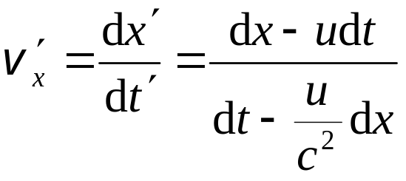
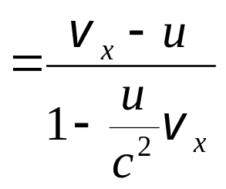
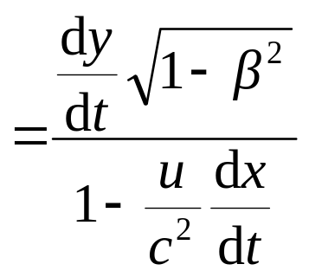
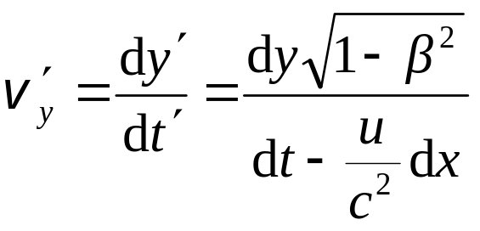
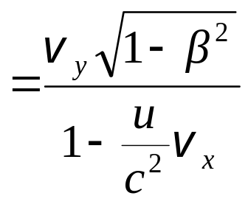
(4) 洛仑兹速度变换
S 系
S′ 系
得

Slide 11
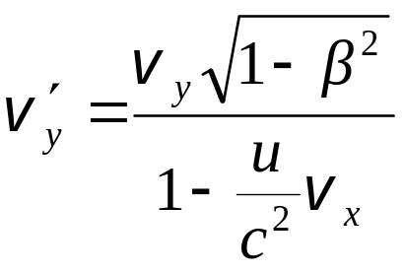

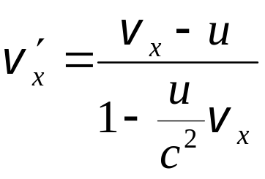


整理得
注意

Slide 12
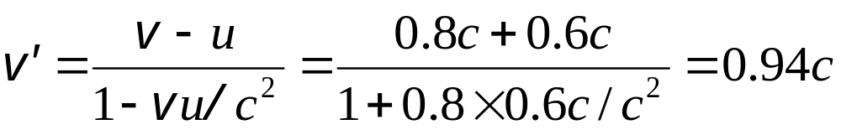
例
飞船 A , B 相对于地面分别以 0.6 c 和 0.8 c 的速度相向而行。
求
飞船 A 上测得飞船 B 的速度。
A
B
u = - 0.6 c
v = 0.8 c
向右为正
S’
S
解
地面为 S 系，飞船 A 为 S′ 系 。
S′ 系(飞船 A )测得飞船 B 的速度为

Slide 13



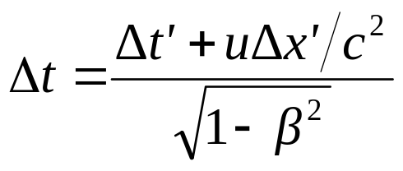




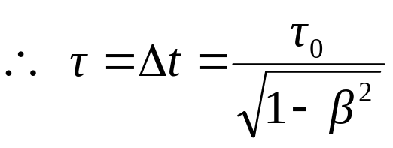

二、洛仑兹变换与狭义相对论时空观
(1) 同时性的相对性
同时异地事件
不是同时事件
(2) 时间延迟
原时
同地异时事件
原时最短

Slide 14





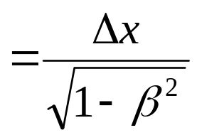
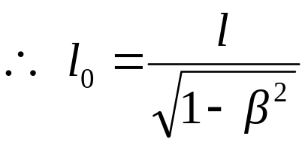
(3) 长度收缩
a
b
u
x_{a}
长度
x_{b}
注意 测量运动物体的长度，应同时确定物体两端的位置。
以确定物体两端位置为两个事件
物体运动
长度
物体静止
静止长度
静止长度最长

Slide 15


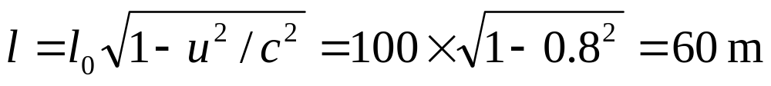
例
一短跑选手在地面上以 10 s 的时间跑完 100 m。一飞船沿同一方向以速率 u = 0.8 c飞行。
求
(1) 飞船参考系上的观测者测得百米跑道的长度和选手跑过的路程；(2) 飞船参考系上测得选手的平均速度 。
解
选手起跑为事件“1”，到终点为事件“2”，依题意有
地面S 系
飞船S'系
两事件时间间隔
Δt'
两事件空间间隔
Δx'
l₀ = 100 m
l
跑道 长度
(1) l₀为原长 ， l 为运动长度，由长度收缩公式有

Slide 16
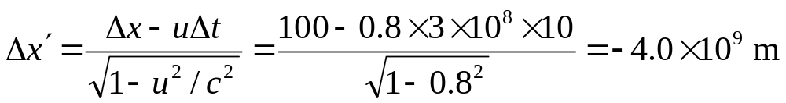

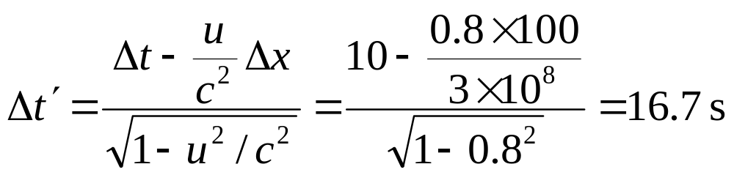
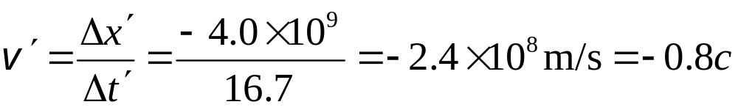
在 S´系中事件1 和事件2 的空间间隔Δx'
因此， S' 系中测得选手跑过的路程为
(2) S' 系中选手从起点到终点的时间间隔为 Δt'
S' 系中选手的平均速度为

